Slide 1
CONFRONTO RETROSPETTIVO CASO-CONTROLLO TRA SLEEVE GASTRECTOMY TOTALMENTE ROBOTICA E LAPAROSCOPICA DURANTE LA CURVA DI APPRENDIMENTO
Tommaso d’ambruosio
Specializzando in chirurgia generale
Università degli studi di napoli federico ii

Slide 2
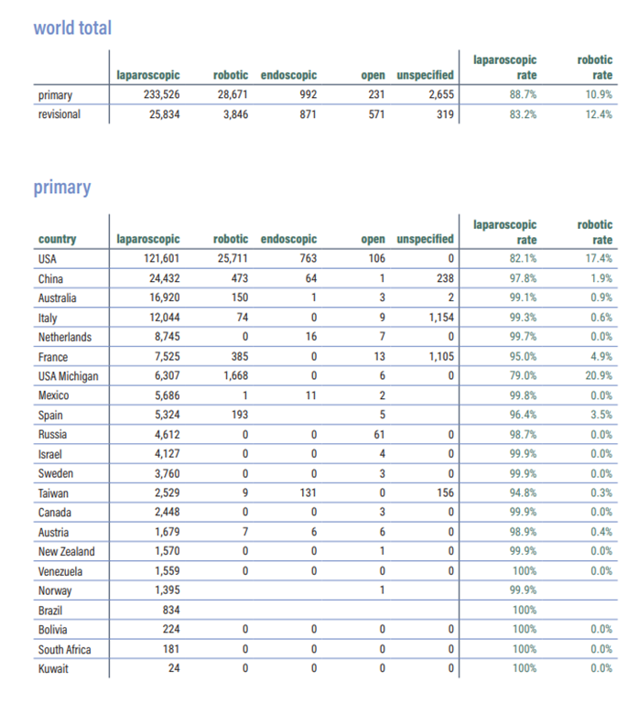
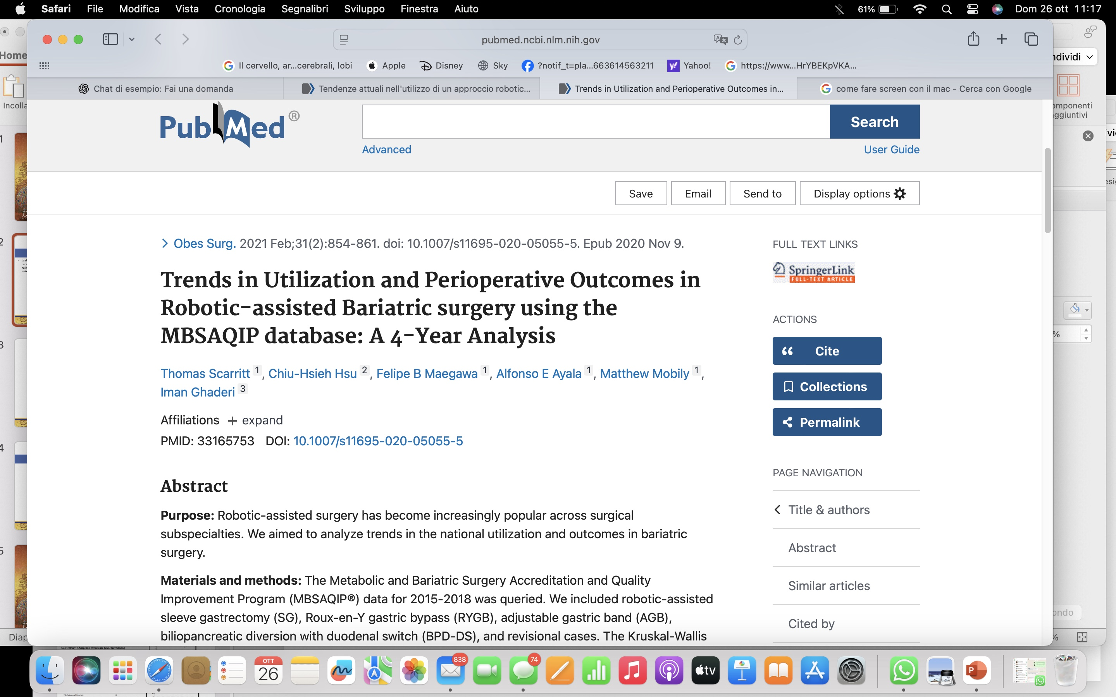
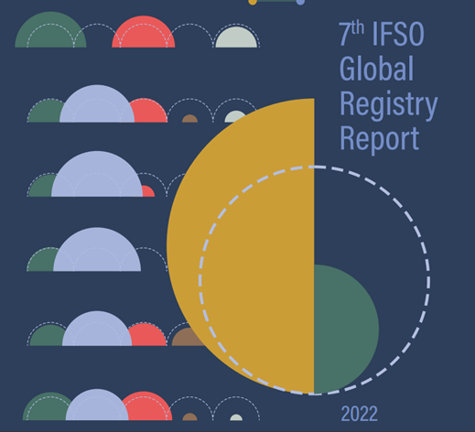
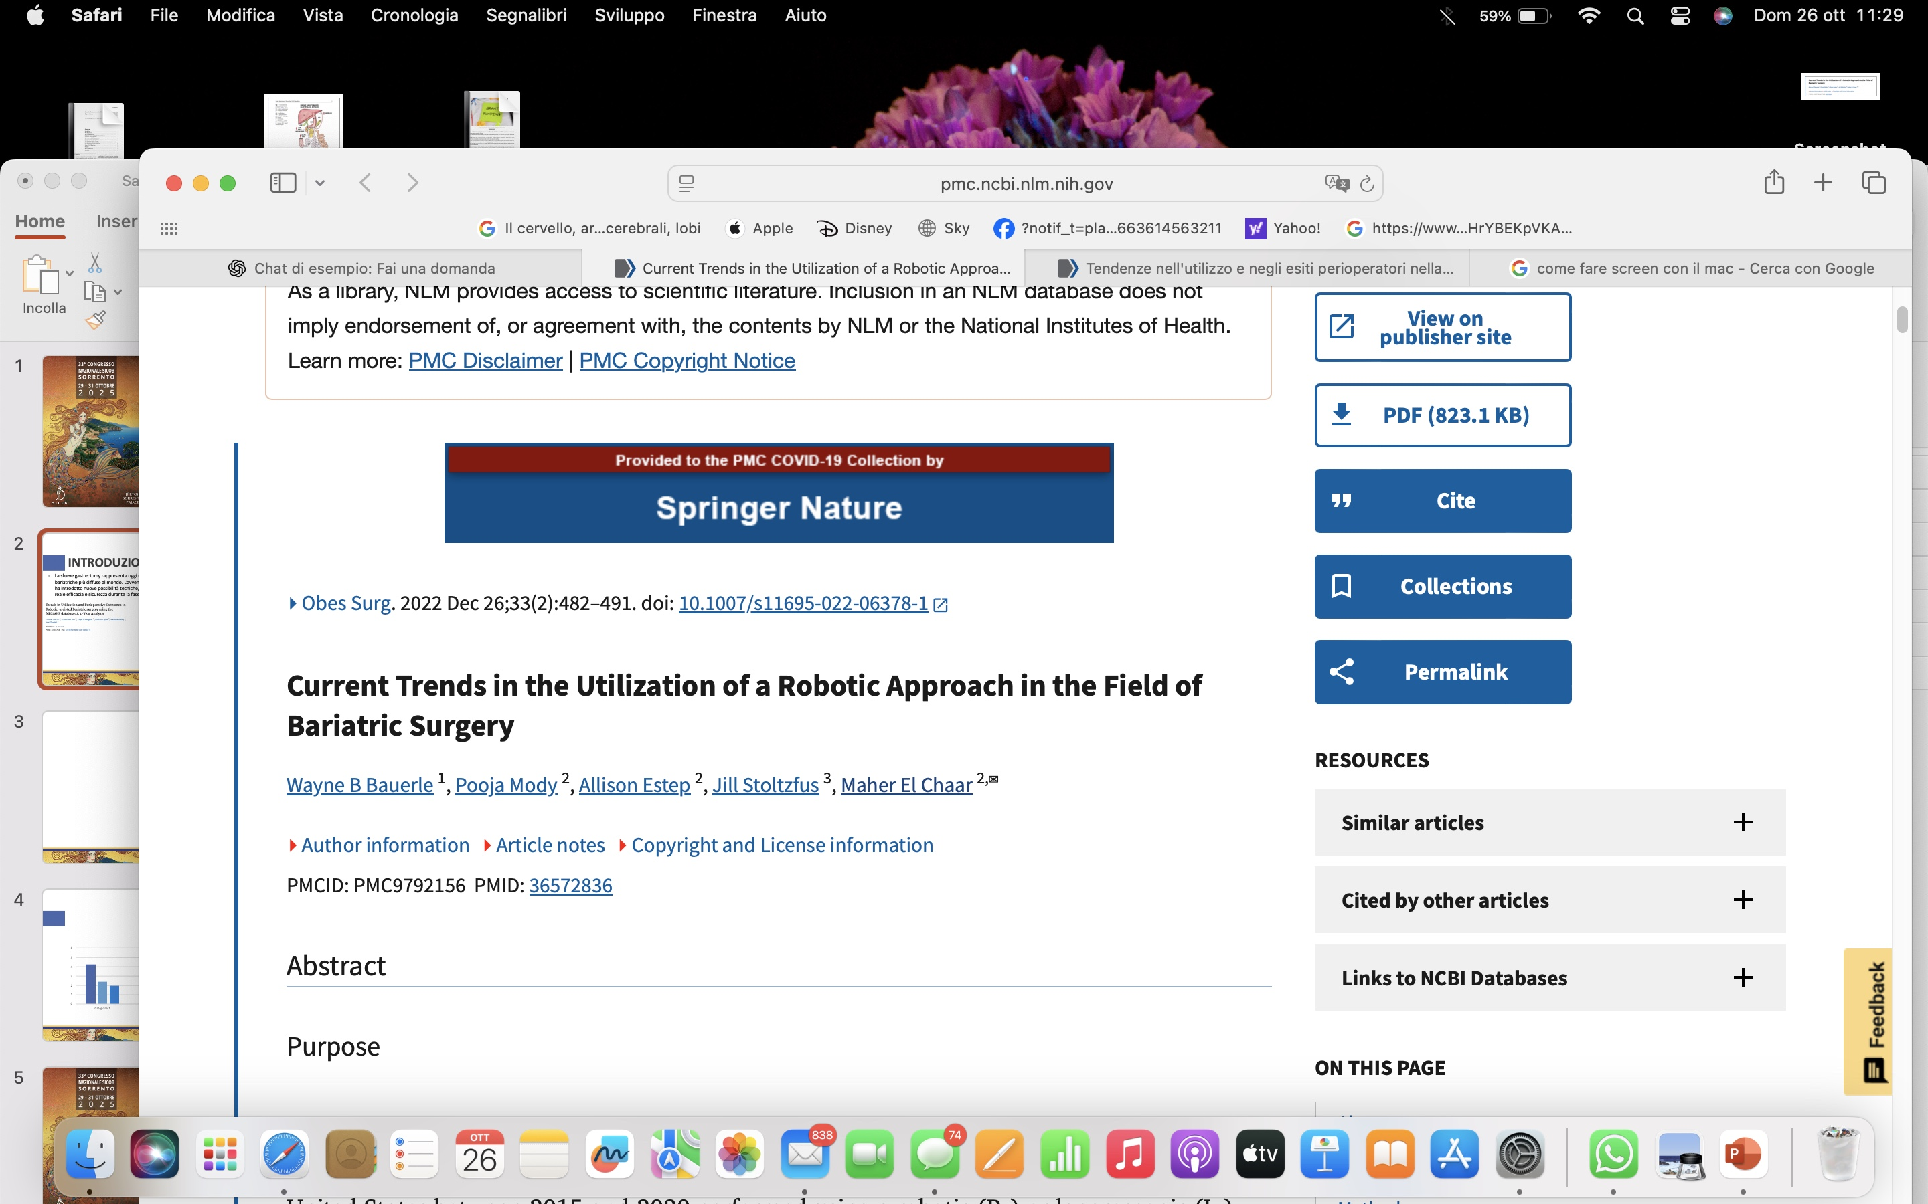
INTRODUZIONE
La sleeve gastrectomy rappresenta oggi una delle procedure bariatriche più diffuse al mondo. L’avvento della chirurgia robotica ha introdotto nuove possibilità tecniche, ma anche interrogativi sulla reale efficacia e sicurezza durante la fase di apprendimento.

Slide 3
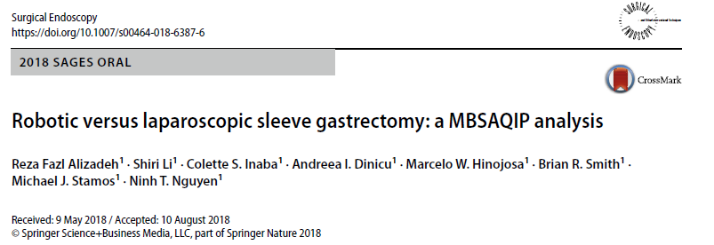
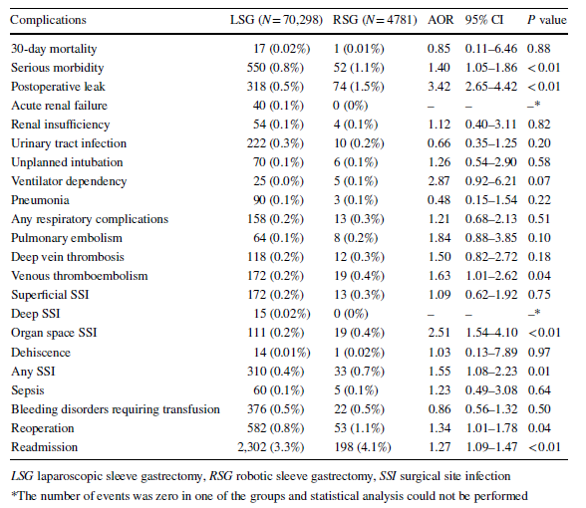
La RSG ha un tempo operatorio più lungo
La RSG è associata ad una maggiore morbilità post-operatoria, compresi leak e infezioni del sito chirurgico
La laparoscopia dovrebbe continuare ad essere l’approccio chirurgico di scelta

Slide 4
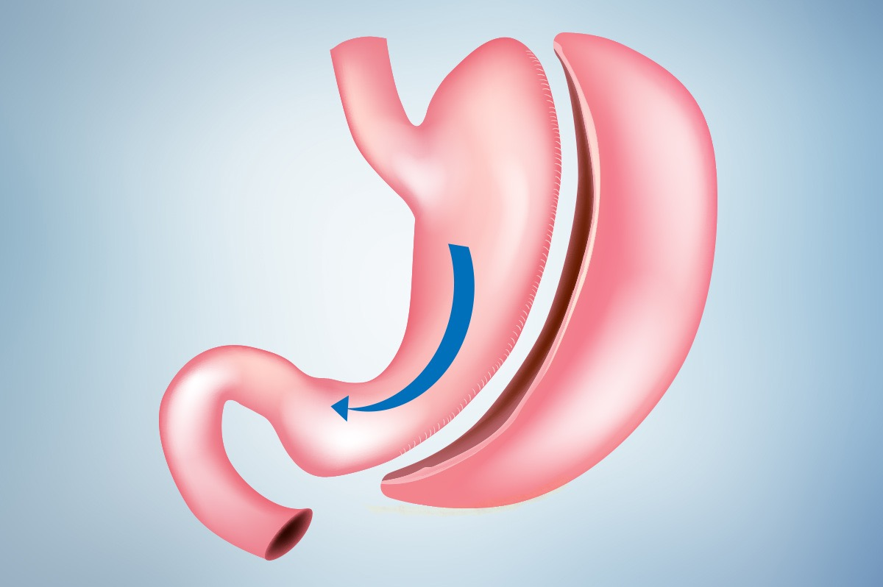
OBIETTIVI
Analizzare la curva di apprendimento della sleeve gastrectomy robotica (RSG) durante la fase iniziale di implementazione, confrontandola con la sleeve laparoscopica (LSG) in termini di tempo operatorio, complicanze e outcome perioperatori.
Identificare fattori predittivi del tempo operatorio

Slide 5
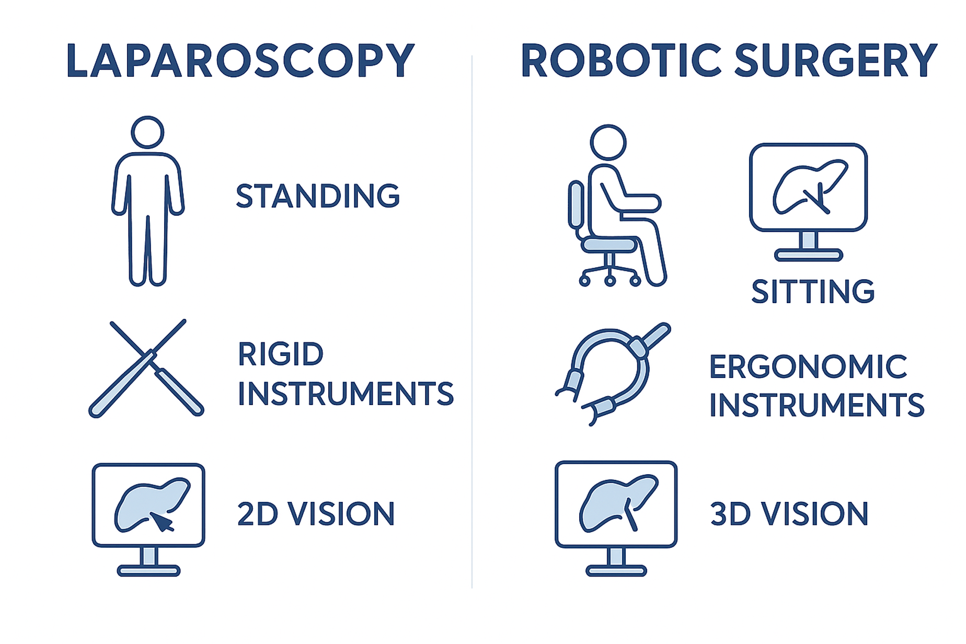
Disegno Dello studio
Tipo: studio retrospettivo caso-controllo
Periodo: Aprile 2023 – Agosto 2024
Sede: Università Federico II di Napoli (primo approccio con piattaforma robotica.)
Campione:
25 i pazienti sottoposti a RSG selezionati durante la fase di avvicinamento alla robotica
25 pazienti sottoposti a LSG appaiati per età, sesso e BMI.
Variabili analizzate: Tempo operatorio (docking + tempo di console per le procedure robotiche), durata del ricovero, reinterventi, ricoveri ripetuti e complicazioni intraoperatorie e postoperatorie precoci (< 30 giorni)

Slide 6
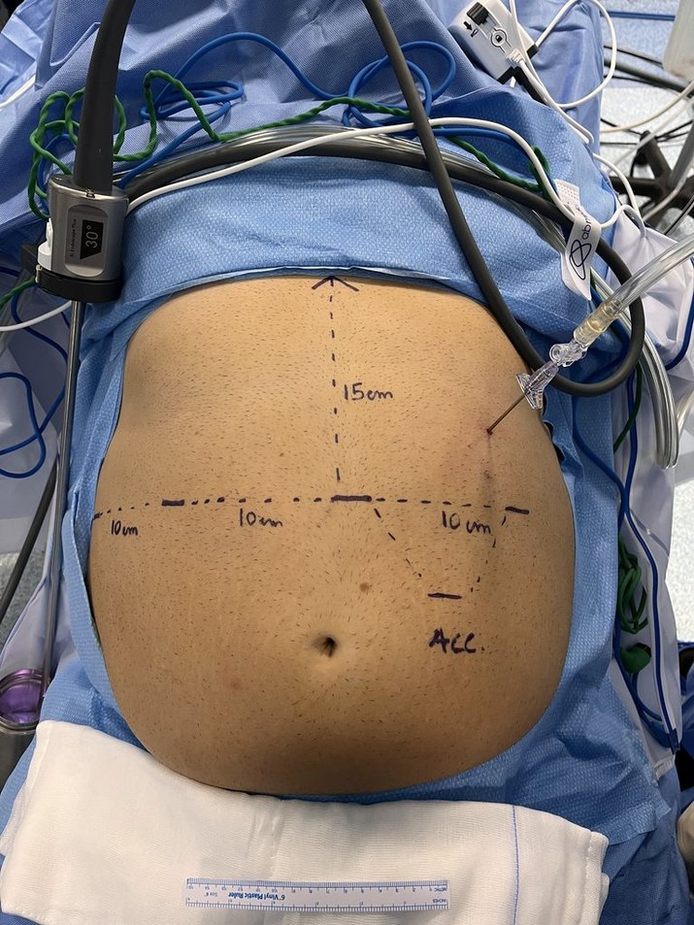
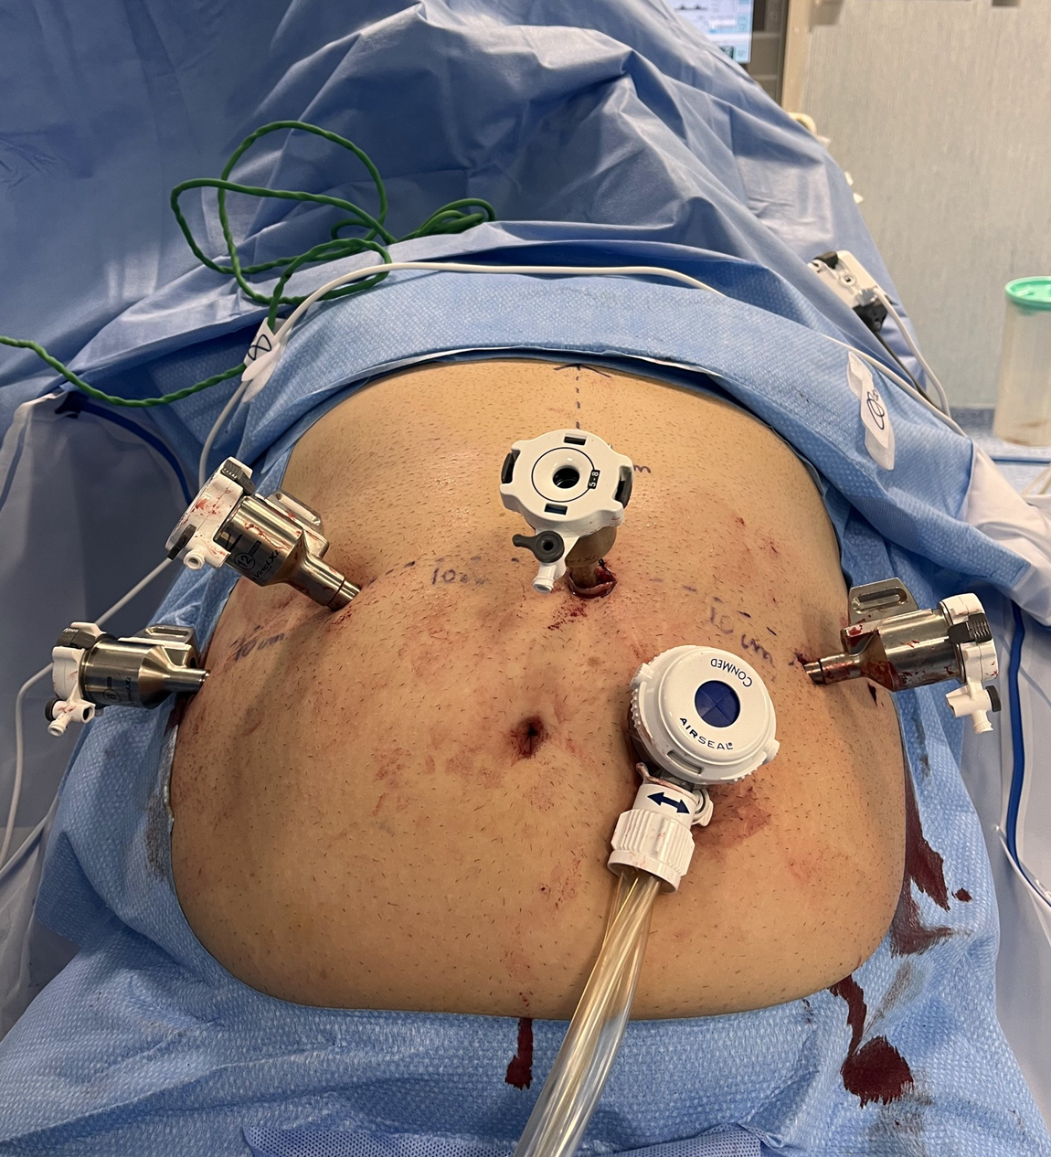
Tecnica robotica
Il robot Da Vinci XI è stato posizionato al lato sinistro del paziente. I bracci robotici erano dotati dei seguenti dispositivi:
• braccio 1 – Grasper (Cadiere Forceps® o Prograsp Forceps®).
• braccio 2 – Grasper (Bipolar Fenestrated Forceps® o Bipolar Fenestrated Maryland®), che sarà sostituito in alcune fasi dell’operazione dalla suturatrice robotica (Sureform Stapler®).
• braccio 3 –ottica 30°
• braccio 4 – ( Vessel Sealer®).

Slide 7
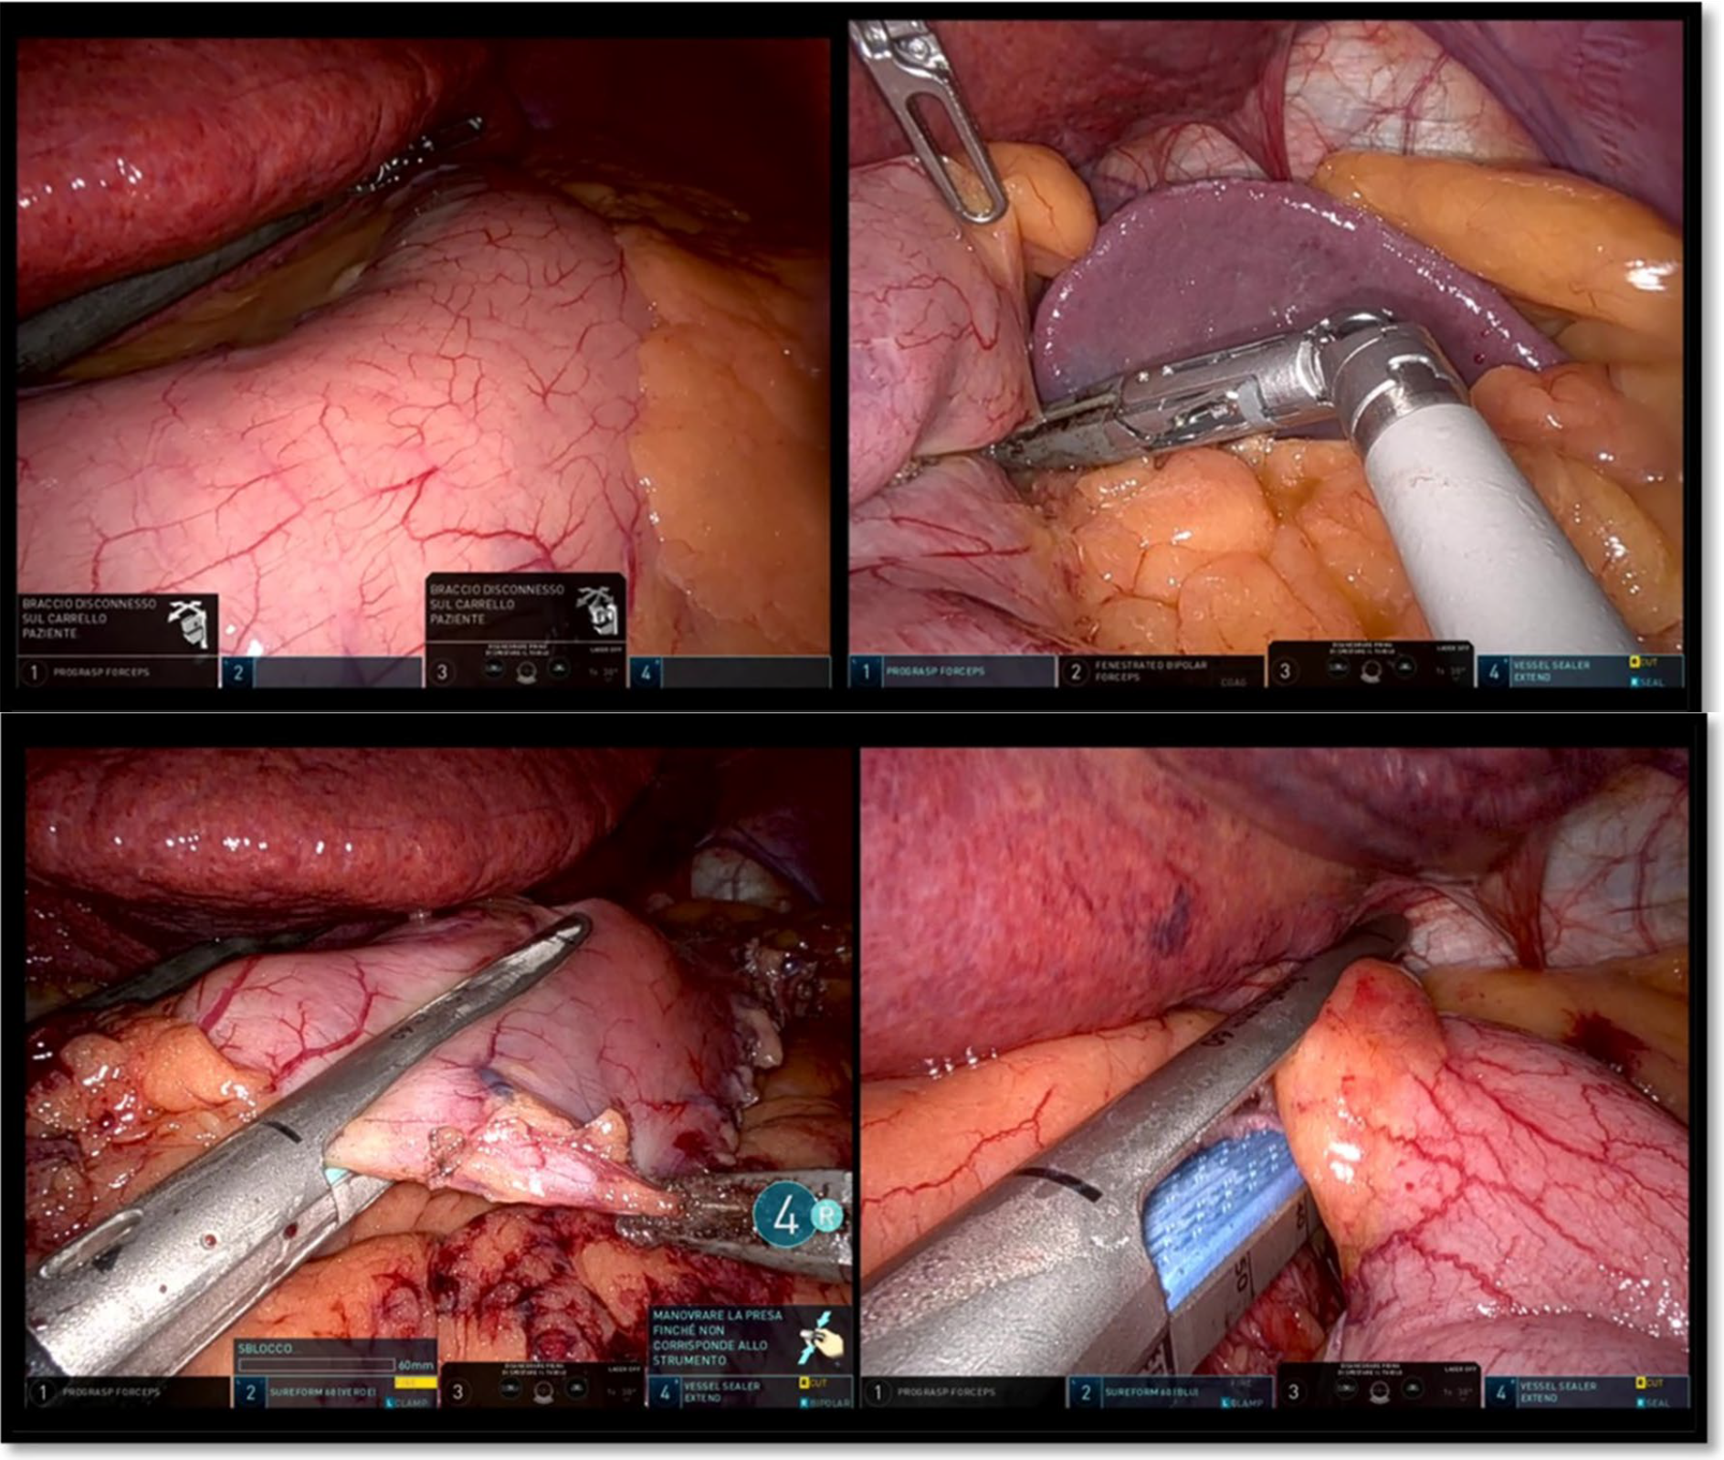
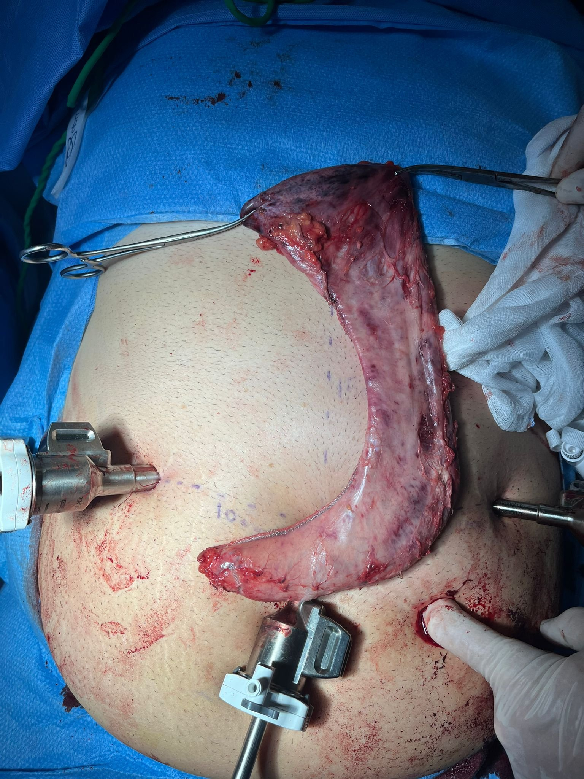
Tecnica robotica

Slide 8
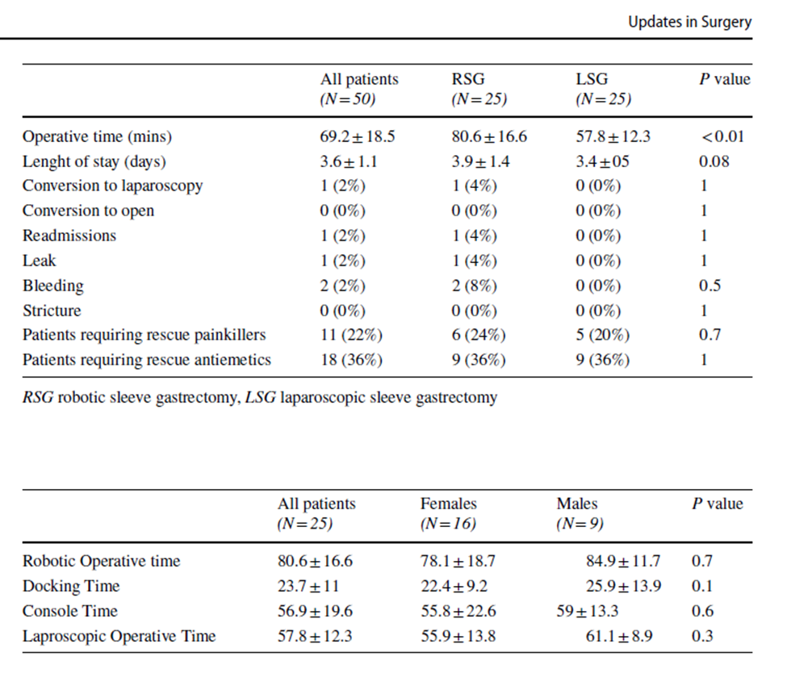
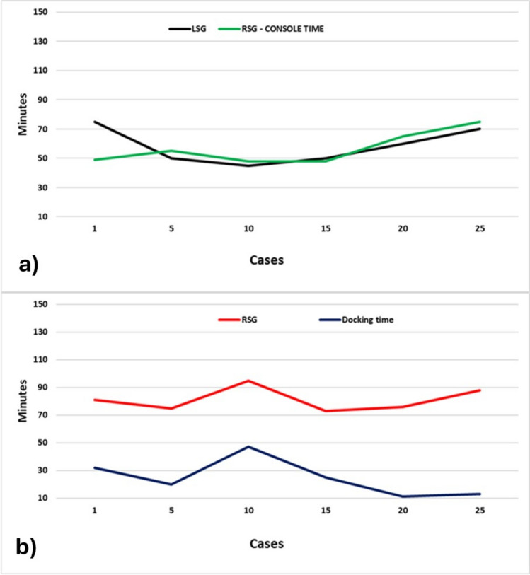

Slide 9
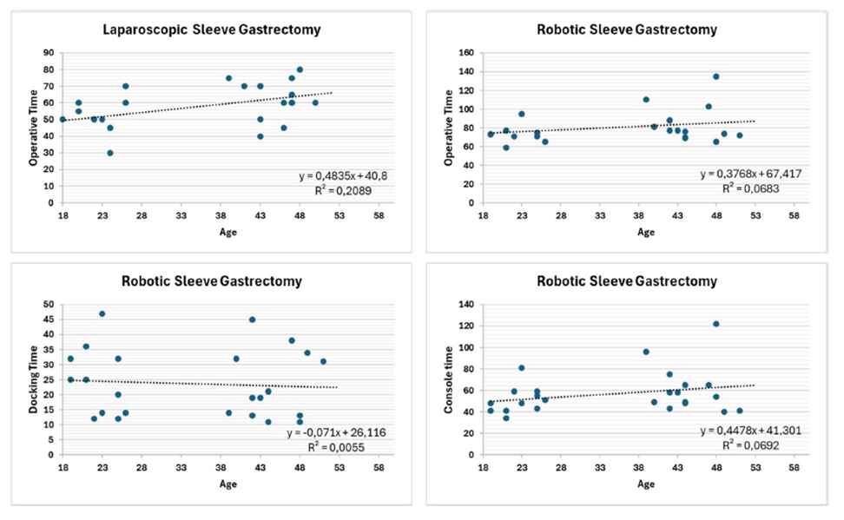

Slide 10
Conclusioni
La RSG durante la curva di apprendimento è sicura e riproducibile, con risultati perioperatori sovrapponibili alla LSG.
Il tempo operatorio più lungo è dovuto principalmente alla fase di docking e può diventare comparabile una volta raggiunto il plateau della curva di apprendimento.
Età , bmi e sesso non sono utili criteri di scelta tra i due approcci
Sono necessari studi multicentrici prospettici con campioni più ampi per confermare questi risultati, analizzare i costi e valutare l’impatto sul training dei giovani chirurghi

Slide 11
Grazie

